Slide 1
第5讲：二维观察

Slide 3

第5章：二维观察
1
二维观察概述
2
二维观察流水线
3
裁剪
4
OpenGL二维观察简介

Slide 4
§5.1 二维观察概述
窗口与视区
窗口 Window
二维场景中要显示的部分
视区 Viewport
将窗口映射到显示设备上的坐标区域

Slide 5

窗口 Window : 世界坐标系中可见的矩形部分
视区 Viewport ：设备坐标系中可见的矩形部分
窗口未变而视区变
视区相同而窗口不同

Slide 6
第5章：二维观察
1
二维观察概述
2
二维观察流水线
3
裁剪
4
OpenGL二维观察简介

Slide 7
2. 二维观察流水线
输入设备
二维观察的简单流程-----二维观察流水线
1、坐标系统
建模坐标系---世界坐标系---观察坐标系----设备坐标系

Slide 8
2. 二维观察流水线
1、坐标系统
建模坐标系：局部坐标系，每一个对象参考自身的特征点而建立的平面直角坐标系。
世界坐标系：全局坐标系，所有对象统一的平面直角坐标系。
从建模坐标到世界坐标，实质上是一个将物体从局部空间组合、装配到世界空间的变换过程。

Slide 9
2. 二维观察流水线
观察坐标系：用户可根据图形显示的要求定义观察区域与观察方向而得到的坐标系。完成从观察者角度对整个世界坐标系内的对象进行重新定位和描述。
规范化设备坐标系：既独立于具体设备，又可容易地转变成设备坐标系的中间坐标系。
设备坐标系：与特定的输出设备相联系，其坐标是离散的整数值。

Slide 10
2. 二维观察流水线
坐标系统之间的变换
关系：为创建和显示二维对象，首先在建模坐标系中定义这些对象，再将其组装定位到世界坐标系中。然后，指定视点的位置、视线方向，确定观察坐标系，根据显示要求确定投影面的方位，对物体进行投影变换，并将其变换到规范化设备坐标系中。最后，再将投影结果映射到设备坐标系下，完成其到输出设备的输出显示。

Slide 11
第5章：二维观察
1
二维观察概述
2
二维观察流水线
3
裁剪
4
OpenGL二维观察简介

Slide 12


§5.3. 裁剪
点的裁剪
线段裁剪
Cohen-Sutherland
Mid-Point
Liang-Barsky
多边形裁剪

Slide 13
§5.3. 裁剪
多边形裁剪
已知: 矩形窗口、对象
目标: 保留窗口内对象，去掉窗口外对象
约束条件: 效率、正确性、稳定性
窗口是边与坐标轴平行的矩形，由上（y=y_{t}）、下（y=y_{b}）、左（x=x_{l}）、右（x=x_{r}）四条边描述

Slide 14
§5.3.1 点的裁剪
图形裁剪中最基本的问题
窗口的左下角坐标为(x_{L},y_{B}),右上角坐标为(x_{R},y_{T})
给定点P(x,y),当x_{L} <= x <= x_{R}并且y_{B} <= y <= y_{T},保留点;否则忽略。
判断点与窗口的内外关系
矩形窗口→多边形窗口

Slide 15
§5.3.2 直线段的裁剪
Notes:
计算机图形学
2018/10/10

Slide 16
1. Cohen-Sutherland算法
基本思想：对每条直线段p₁(x₁,y₁) p₂(x₂,y₂)分三种情况处理：
(1) 直线段完全可见，“取”之。
(2) 直线段显然不可见，“弃”之。
(3) 直线段既不满足“取”的条件，也不满足“弃”的条件，需要对直线段按交点进行分段，分段后重复上述处理。

Slide 17
1. Cohen-Sutherland算法
编码：对于任一端点(x,y)，根据其坐标所在的区域，赋予一个4位的二进制码D₃D₂D₁D₀。
编码规则如下：
若x<x_{L}，则D₀=1，否则D₀=0；
若x>x_{R}，则D₁=1，否则D₁=0；
若y<y_{B}，则D₂=1，否则D₂=0；
若y>y_{T}，则D₃=1，否则D₃=0。

Slide 18
1. Cohen-Sutherland算法
裁剪一条线段时，先求出端点p₁和p₂的编码code1和code2：
(1)若code1 | code2 = 0，对直线段应取之
(2)若code1 & code2 != 0，对直线段可弃之
(3)若上述两条件均不成立。则需求出直线段与窗口边界的交点。在交点处把线段一分为二，其中必有一段完全在窗口外，可以弃之。再对另一段重复进行上述处理，直到该线段完全被舍弃或者找到位于窗口内的一段线段为止。

Slide 19
1. Cohen-Sutherland算法
如何计算编码？
算法的步骤：
(1)输入直线段的两端点坐标：p₁(x₁, y₁)、p₂(x₂, y₂)，以及窗口的四条边界坐标：y_{T}、y_{B}、x_{L}和x_{R}。
(2)对p₁、p₂进行编码：点p₁的编码为code1，点p₂的编码为code2。
(3)若code1 | code2=0，对直线段应简取之，转(6)；
否则，若code1 & code2 != 0，对直线段可简弃之，转(7)；当上述两条均不满足时，进行步骤(4)。

Slide 20
1. Cohen-Sutherland算法
(4)确保p₁在窗口外部：若p₁在窗口内，则交换p₁和p₂的坐标值和编码。
(5)按左、右、上、下的顺序求出直线段与窗口边界的交点，并用该交点的坐标值替换p₁的坐标值。也即在交点s处把线段一分为
二，并去掉p₁s这一段。考虑到p₁是窗口外的一点，因此可以去掉p₁s, 转(2)
(6)用直线扫描转换算法绘制当前的直线段p₁p_{2。}
(7)算法结束。

Slide 21
1. Cohen-Sutherland算法
特点：
用编码方法快速判断线段的完全可见和显然不可见
优点是简单，易于实现
算法中求交点很重要，它决定了算法的速度
另外，本算法对于其他形状的窗口未必同样有效

Slide 22
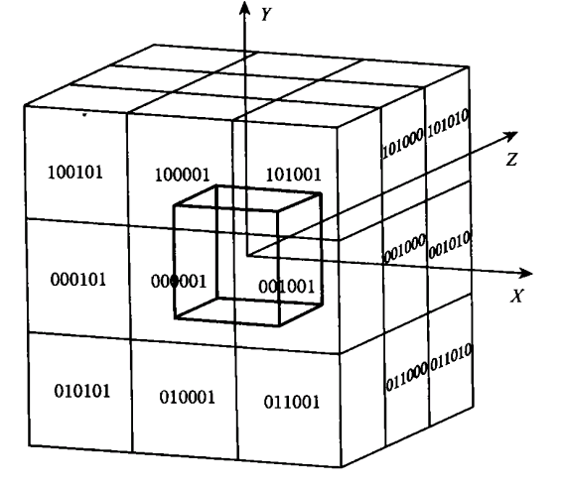
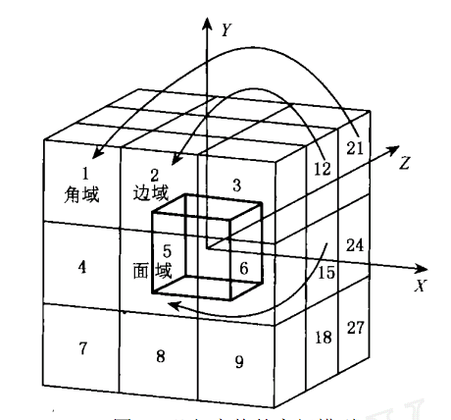
三维Cohen-Sutherland算法
几位编码?

Slide 23
2. Liang-Barsky算法
将裁剪线段及裁剪窗口均看作点集，那么裁剪结果即为两点集的交集
问题：裁剪窗口是二维对象，而线段是一维对象，如何求取交集?
1
u₃
u₂
u₁
u₀
0

Slide 24
2. Liang-Barsky算法
窗口分解：四条边界->两组边界
简化？

Slide 25
2. Liang-Barsky算法
直线P₁P₂： P= P₁ +u*(P₂ - P₁)
直线与裁剪窗口的交点Q₁ 、Q₂
P₁P₂至少部分可见的充要条件？
P1
Q1
Q2
P2
u = 0
u1
0
u = 1
u2

Slide 26
2. Liang-Barsky算法
P₁P₂至少部分可见的充要条件?
max(u₁ ,0)<=min(u₂ ,1)

Slide 27
2. Liang-Barsky算法
回到二维情形:

Slide 28
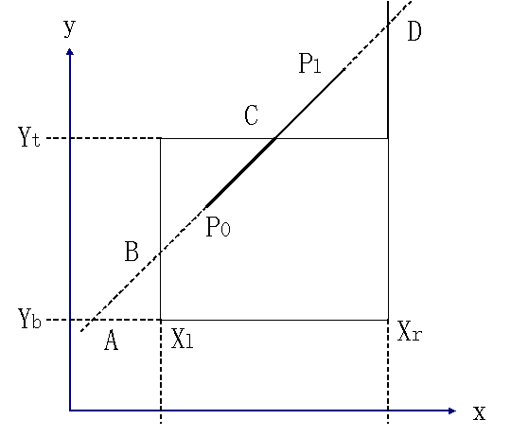
2. Liang-Barsky算法
设要裁剪线段P₀P₁, 及其与窗口交点:A,B,C,D
思想: 从A,B和P₀三点中找出最靠近的P₁点: P₀
从C、D和P₁中找出最靠近P₀的点: C
裁剪结果: P₀C
A, B, P₀ 在一起?

Slide 29
§5.3.3 多边形的裁剪
问题的提出：

Slide 30
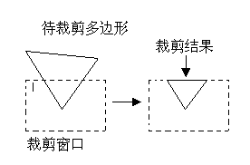
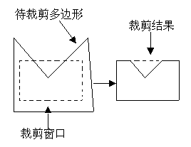
§5.3.3 多边形的裁剪
错觉：直线段裁剪的组合？
新的问题：边界不再封闭，需要用窗口边界的恰当部分来封闭它
如何确定封闭边界？

Slide 31
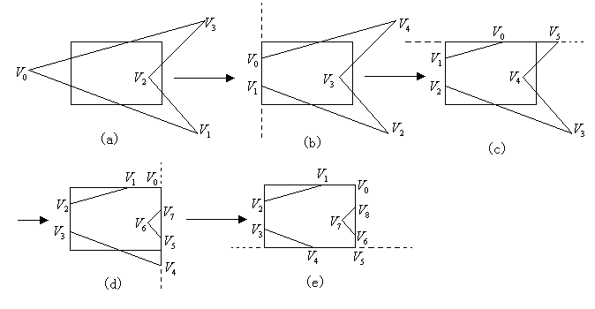
1. Sutherland-Hodgeman算法
分割处理策略：将多边形关于矩形窗口的裁剪分解为多边形关于窗口四边所在直线的裁剪。
流水线过程(左上右下)：前边的结果是后边的输入。

Slide 32
1. Sutherland-Hodgeman算法
基本思想

Slide 33
1. Sutherland-Hodgeman算法

Slide 34
1. Sutherland-Hodgeman算法
基本思想是一次用窗口的一条边裁剪多边形
考虑窗口的一条边以及延长线构成的裁剪线该线把平面分成两个部分:可见一侧；不可见一侧
多边形的各条边的两端点S、P。它们与裁剪线的位置关系只有四种

Slide 35
1. Sutherland-Hodgeman算法
（1）:输出点P
（2）:无输出
（3）:输出交点I
（4）:输出交点I和点P

Slide 36
1. Sutherland-Hodgeman算法
Example

Slide 37
1. Sutherland-Hodgeman算法

Slide 38
1. Sutherland-Hodgeman算法
字符也是图元的一种，它在输出过程中，同样需要进行裁剪，字符的裁剪有多种策略，依赖于字符的生成及存储方式和具体应用的要求，有三种。
1. 字符串
采用字符串方式进行裁剪时，将包围字符串的外接矩形对窗口作裁剪。当字符串外接矩形整个在窗口内时予以显示，否则不显示。

Slide 39
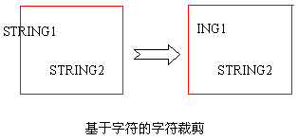
1. Sutherland-Hodgeman算法
2. 基于字符
采用字符方式进行裁剪时，将包围字符的外接矩形对窗口作裁剪，如某个字符外接矩形整个落在窗口内予以显示，否则不显示。

Slide 40
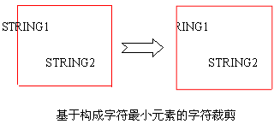
1. Sutherland-Hodgeman算法
3. 基于构成字符的基本图素
对于点阵字符，构成字符的最小元素为象素，此时字符的裁剪转化为点裁剪。
对于矢量字符，构成字符的最小元素是直线段（笔画），这样字符的裁剪就转化成了线裁剪。

Slide 41
第5章：二维观察
1
二维观察概述
2
二维观察流水线
3
裁剪
4
OpenGL二维观察简介

Slide 42
§5.4 OpenGL二维观察
1、视口变化
OpenGL中通常都要指定视点变换、模型变换、投影变换这几种变换的矩阵。
函数glMatrixMode( GLenum mode )来设定当前矩阵操作这三类矩阵所对应类型的矩阵堆栈，参数mode取值可以为GL_MODELVIEW, GL_PROJECTION, 和GL_TEXTURE，分别对应于上述模型视图、投影变换和纹理映射三类矩阵。

Slide 43
§5.4 OpenGL二维观察
视区函数的任务是将经过几何变换、投影变换和裁剪变换后的物体显示于屏幕窗口内指定的视区内。OpenGL中的视区函数是：glViewport（Glint x,GLint y,GLsizei width, GLsizei height）;
x, y用于指定视区左下角点的坐标，它与显示窗口的左下角对应。参数width和height分别是视口的宽度和高度。缺省时是屏幕窗口的实际尺寸大小。所有这些值都是以像素为单位，全为整型数。

Slide 44
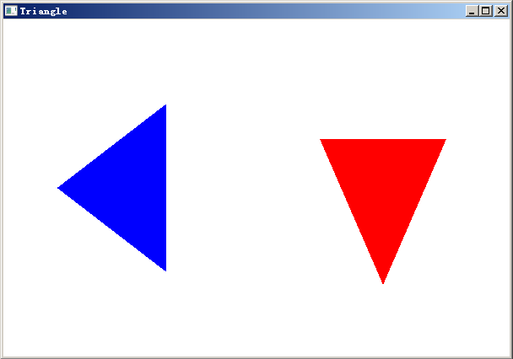
§5.4 OpenGL二维观察
三角形绘制与显示
程序中定义了两个视口，分别显示两个不同颜色的三角形，其中一个视区定义在显示窗口的左半区，显示蓝色三角形，另一个视区定义在右半区，显示红色三角形。同时，在显示红色三角形时加了一个旋转变换。

